Slide 1
طريقة التسجيل في مجلة العلوم البيطرية وتسليم البحث
برعاية السيد رئيس الجامعة المحترم
أ . د عبدالمنعم عباس كريم
واشراف السيد عميد كلية الطب البيطري المحترم
أ. د طالب كاظم عودة
تقيم مجلة العلوم البيطرية الورشة التعريفية بعنوان
اعداد :م. د قحطان مجيد ياس
2021/2020

Slide 2
خطوات تسليم البحث للمجلة
المقدمة
تهدف هذه الورشة للتعريف بمجلة العلوم البيطرية الصادرة من كلية الطب البيطري / جامعة ديالى وحث الباحثين وطلبة الدراسات العليا للنشر فيها ودعم المجلة بالبحوث العلمية الرصينة والسعي الحثيث لدخول المجلة ضمن مستوعبات سكوباس وفقا لمعايير هذه المستوعبات.
الأهداف
1- دعم المجلة بالبحوث العلمية الرصينة
2- تشجيع الباحثين وطلبة الدراسات العليا من داخل وخارج الكلية للنشر فيها
3- زيادة نسبة الإشارات للبحوث المنشورة في المجلة
4- السعي لدخول المجلة ضمن المستوعبات العالمية

Slide 3
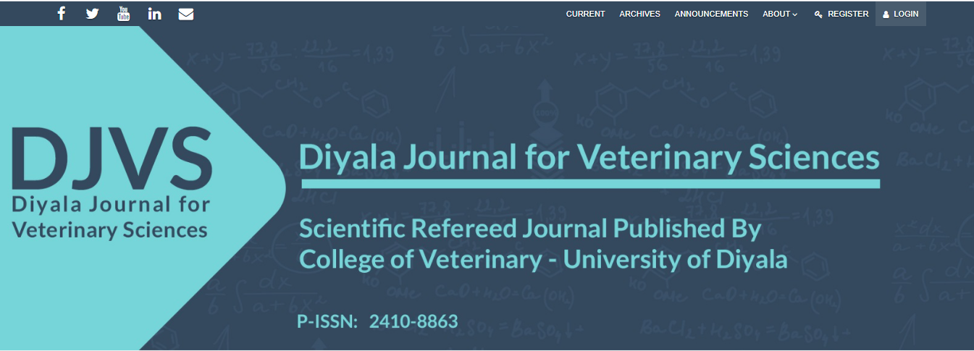
خطوات تسليم البحث للمجلة
يتم الدخول الى موقع المجلة عن طريق رابط المجلة(http://www.djm.uodiyala.edu.iq/)
ثم يتم الضغط على الدخول (Login)

Slide 4
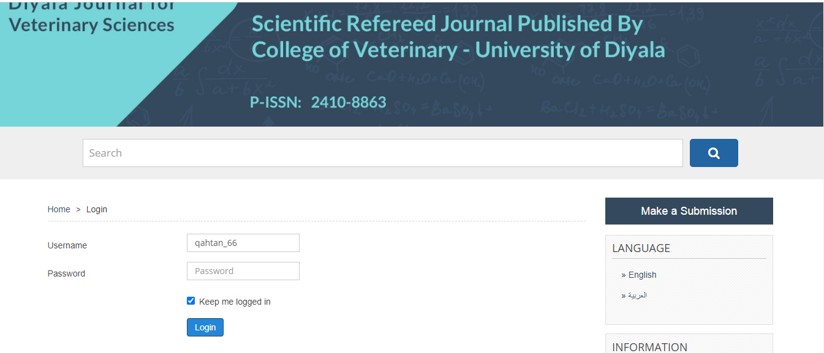
خطوات تسليم البحث للمجلة
يتم ادخال اسم المستخدم وكلمة المرور المخصصة لكل مستخدم قام بالتسجيل في المجلة
اسم المستخدم
كلمة المرور

Slide 5
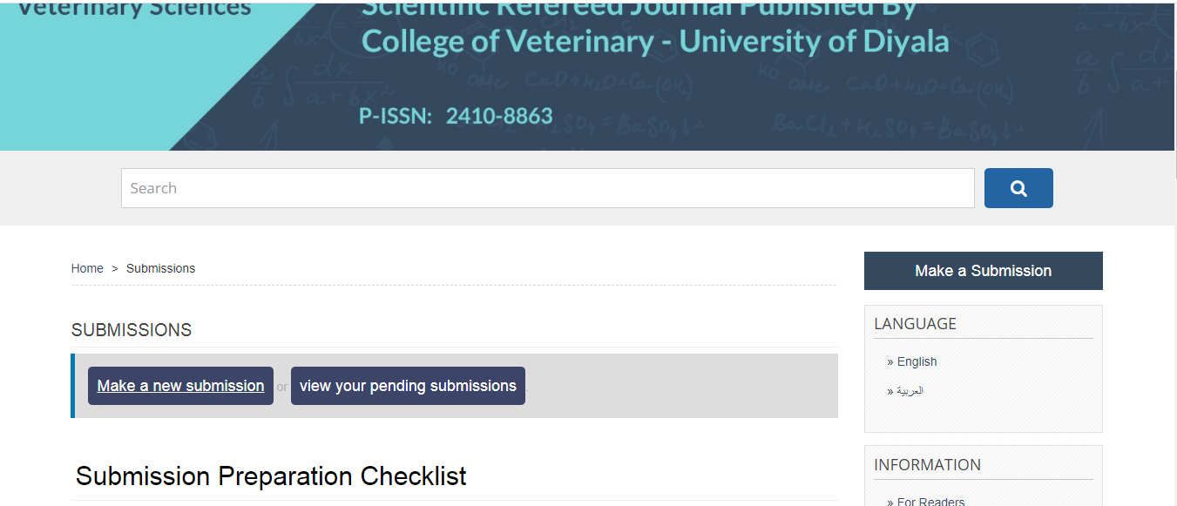
خطوات تسليم البحث للمجلة
بعد الدخول يتم النقر على الامر عمل تسليم جديد
بعد ذلك تفتح له نافذة لوحة تحكم فيها أوامر عملية التسليم للبحث

Slide 6
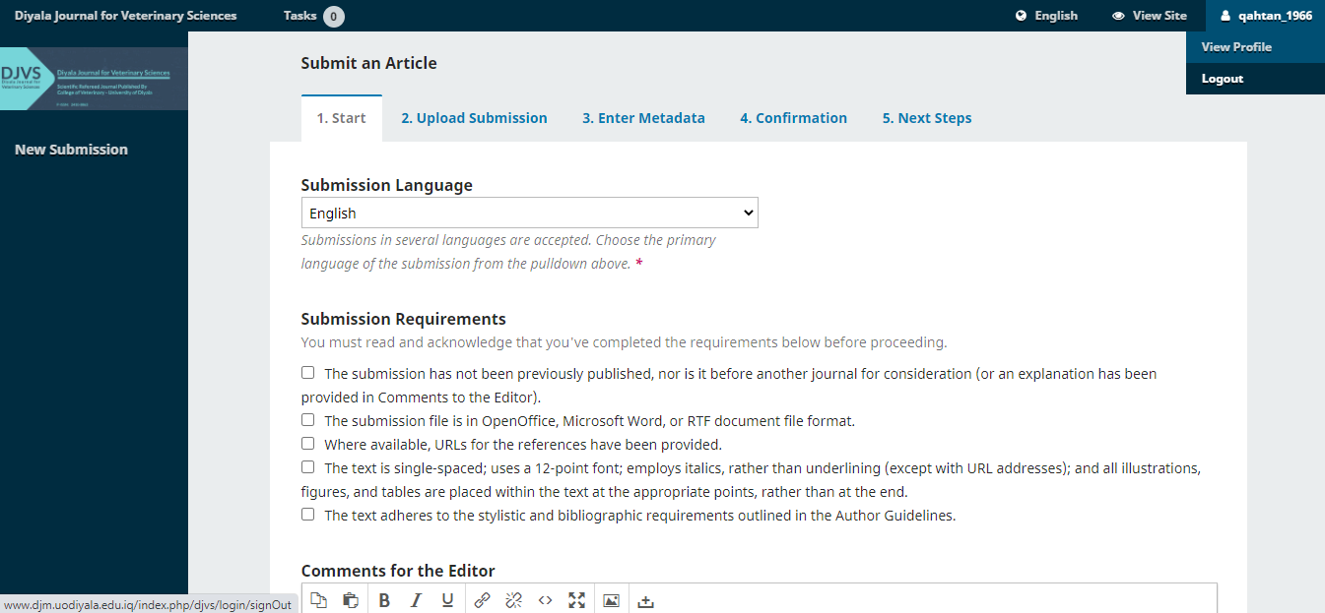
خطوات تسليم البحث للمجلة
يتم التاشير على جميع الحقوق ومن ثم كتابة رسالة قصيرة الى المحرر وبعد ذلك تنقر على الامر حفظ ليتم الانتقال الى الخطوة التالية

Slide 7
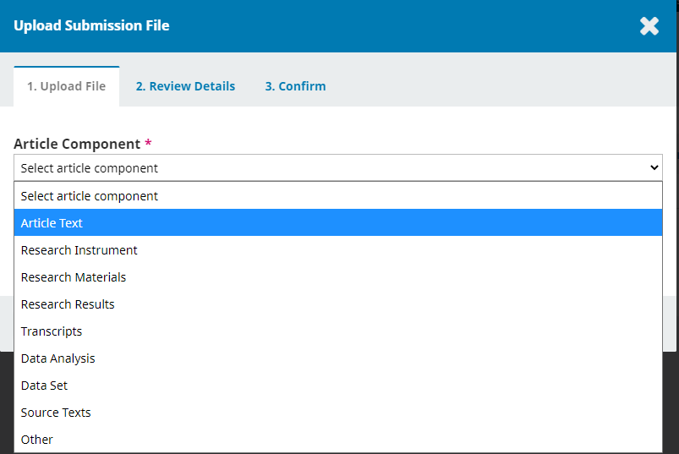
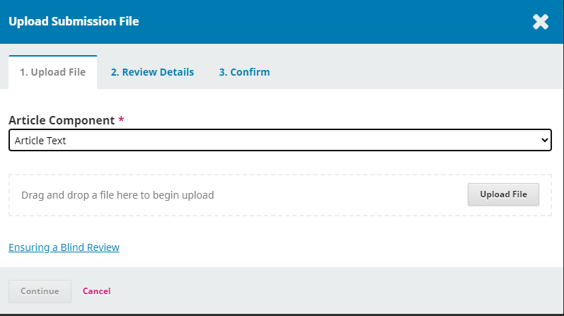
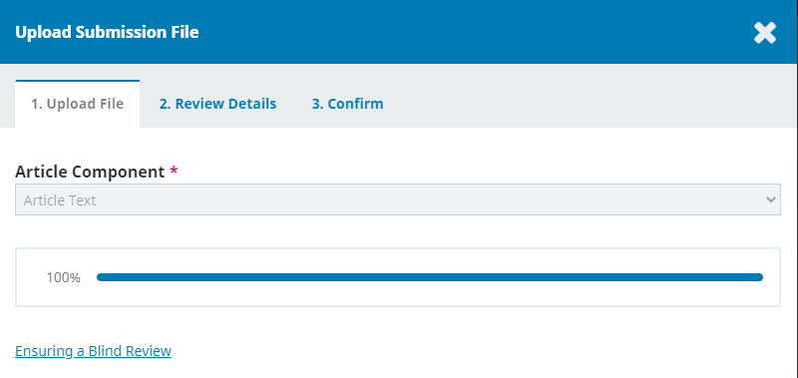
خطوات تسليم البحث للمجلة
في هذه الخطوة يتم رفع البحث بصيغة PDF ثم النقر حفظ للانتقال الى الخطوة التالية
2
1
4
3

Slide 8
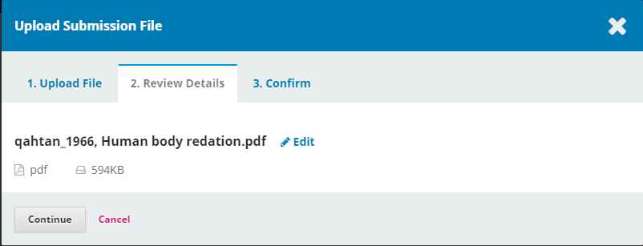
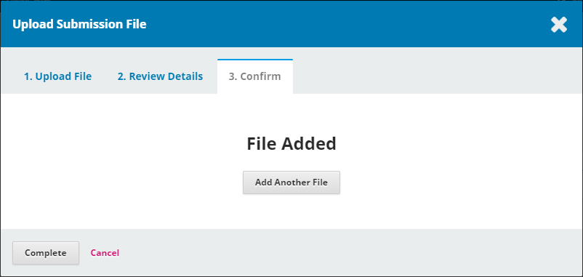
خطوات تسليم البحث للمجلة
في هذه الخطوة يتم معاينة عملية تحميل الملف وممكن استبدال الملف من خلال النقر على امر تحرير اذا اقتضت الحاجة بعدها يتم النقر على استمرار للانتقال الى الخطوة التالية
في هذه الخطوة يتم التأكيد على تحميل الملف المطلوب ومن ثم يتم النقر على الامر اكتمال تظهر لنا نتيجة التحميل ومن ثم النقر على حفظ واستمرار للانتقال الى الخطوة التالية.

Slide 9
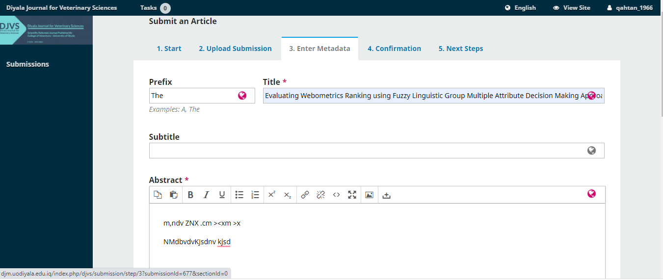
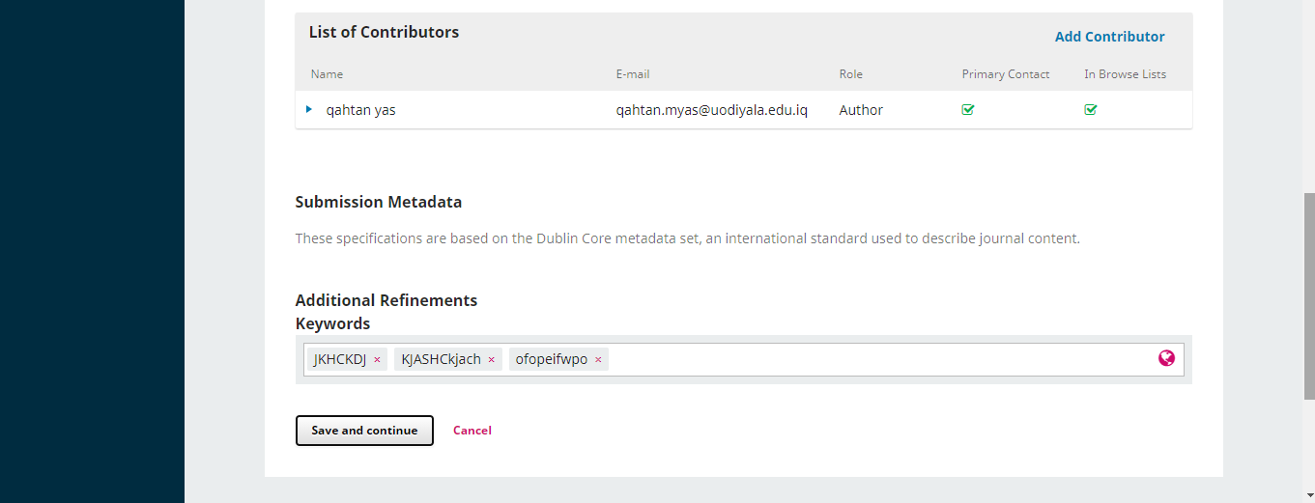
خطوات تسليم البحث للمجلة
في هذه الخطوة يتم ملئ المعلومات الخاصة بالباحثين و ملف البحث ومن ثم النقر على حفظ واستمرار للانتقال الى
الخطوة التالية

Slide 10
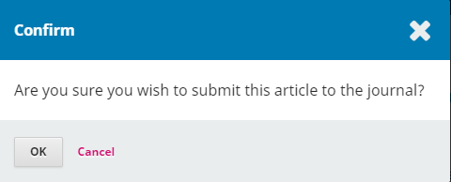
خطوات تسليم البحث للمجلة
في هذه الخطوة يتم التأكيد على عملية تسليم البحث ومن ثم النقر على انتهاء عملية التسليم
بعد ذلك تظهر لنا رسالة التأكيد النهائية ومن ثم النقر على OK

Slide 11
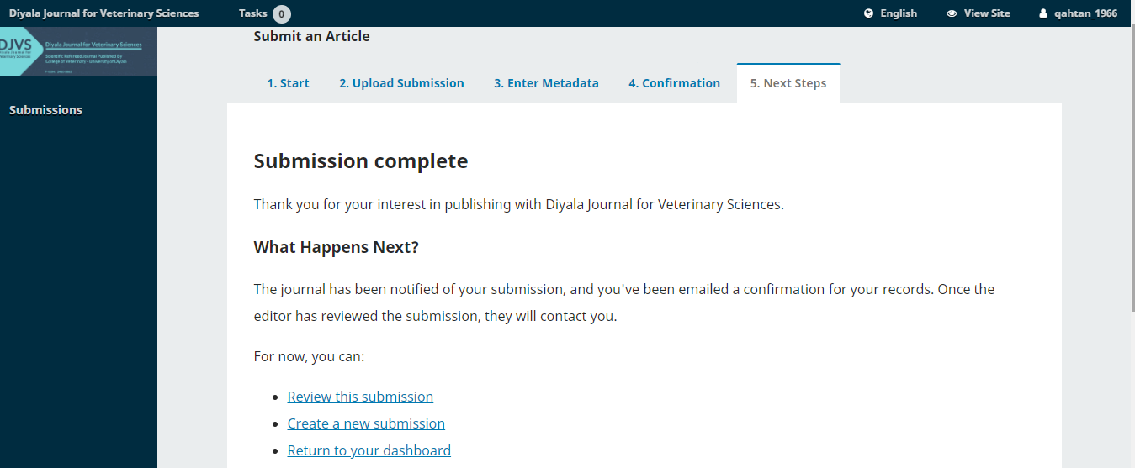
خطوات تسليم البحث للمجلة
بعد التأكيد على تسليم البحث تظهر لنا الرسالة التالية ثم يتم ارسالة رسالة على حساب الباحث حول تسليم البحث

Slide 12
شكرا لحسن استماعكم
https://forms.gle/5roNsLWNiw2NPh3h6

